Slide 1
茂山镇丽山变电站项目用地规划设计条件 审批公示 禄劝彝族苗族自治县自然资源局 建设项目行政审批批前公示 项目名称: 茂山镇丽山变电站项目用地规划设计条件 申报类别： 规划设计条件 申报单位: 禄劝彝族苗族自治县自然资源局 公示类别： 批前公示 公示时间： 7个工作日（ 2023.6.20—2023.6.29） 公示媒体： 禄劝政务网 公示组织单位： 禄劝彝族苗族自治县自然资源局
用地位置规划条件：
茂山镇丽山变电站项目用地位于禄劝县茂山镇丽山村委会。总用地面积5.124亩（最终以勘测定界面积为准）；用地性质：公用设施用地；用地强度规定：容积率﹤1.2；建筑密度﹤30%；绿地率﹥25%；后退红线：后退用地边界不小于6米；交通组织规定：满足道路交通规划设计规范要求。
备注：对以上公示项目有异议者，请在公示期限内以书面形式将意见和建议反馈到禄劝彝族苗族自治县自然资源局。
（联系电话：68913475 ）
禄劝彝族苗族自治县自然资源局 2023 年6月20日

Slide 2
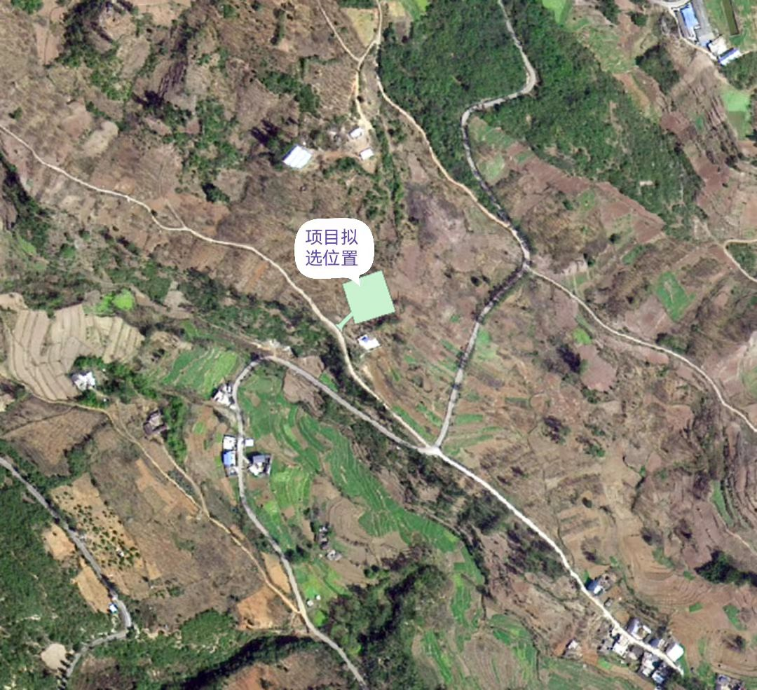
茂山镇丽山变电站项目用地位置图

